Slide 1
안드로이드 13주차
1901055 정시철

Slide 2
GPS
현재 위치를 위도와 경도로 표시한다.
디바이스 설정을 이용해서 원하는 좌표를 설정한다.

Slide 3
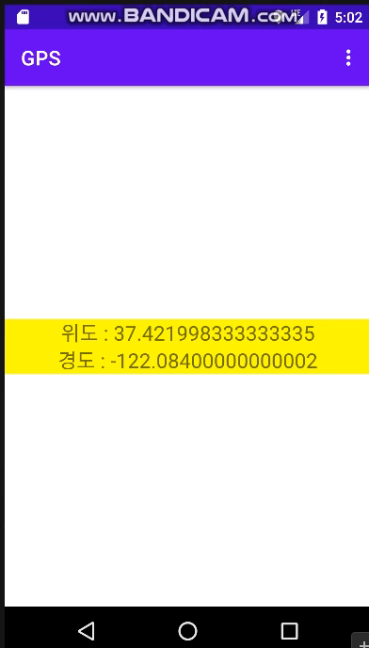
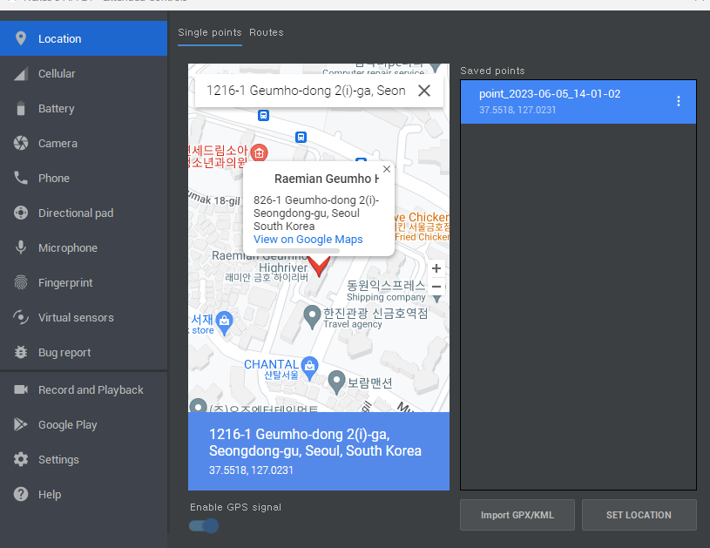
성공 화면

Slide 4
메인 xml (소스 코드는 모두 zip파일안에 있습니다.
기본 레이아웃 세팅
(orientatio와 gravity 정도만 설정)
위도와 경도를 불러올 TextView 2개 추가
<LinearLayout xmlns:android="http://schemas.android.com/apk/res/android" xmlns:app="http://schemas.android.com/apk/res-auto" xmlns:tools="http://schemas.android.com/tools" android:layout_width="match_parent" android:layout_height="match_parent" android:gravity="center" android:orientation="vertical" tools:context=".MainActivity">
<TextView android:id="@+id/textView1" android:layout_width="match_parent" android:layout_height="wrap_content" android:gravity="center" android:text="위도 : 아직 수신되지 않았음" android:background="#ffffaa" android:textSize="20dp"/> <TextView android:id="@+id/textView2" android:layout_width="match_parent" android:layout_height="wrap_content" android:gravity="center" android:text="경도 : 아직 수신되지 않았음" android:background="#ffffaa" android:textSize="20dp"/>

Slide 5
Manifest 파일
INTERNET과 LOCATION 관련 권한을 허용하는 구문입니다.
<?xml version="1.0" encoding="utf-8"?> <manifest xmlns:android="http://schemas.android.com/apk/res/android" xmlns:tools="http://schemas.android.com/tools"> <uses-permission android:name="android.permission.INTERNET" /> <uses-permission android:name="android.permission.ACCESS_FINE_LOCATION" /> <uses-permission android:name="android.permission.ACCESS_COARSE_LOCATION" /> <application

Slide 6
MainActivity 요번 주차는 매우 간단한 기본 설명이므로 자세한 설명은 쓰지 않겠습니다.
@Override public boolean onCreateOptionsMenu(Menu menu) { MenuInflater inflater = getMenuInflater(); inflater.inflate(R.menu.menu, menu); return true; } @Override public boolean onOptionsItemSelected(@NonNull MenuItem item) { switch(item.getItemId()) { case R.id.menu1: startLocationUpdates(); // 위치 업데이트 시작 메뉴 선택 시 호출 item.setChecked(true); break; case R.id.menu2: textView1.setText("위도 : 아직 수신되지 않았음"); // 초기화 메뉴 선택 시 위도 초기화 textView2.setText("경도 : 아직 수신되지 않았음"); // 초기화 메뉴 선택 시 경도 초기화 item.setChecked(true); break; } return super.onOptionsItemSelected(item); }
onCreate입니다. Menu를 이용해서 앱을 작동시키기 때문에 많은 구문이 들어가지 않고 함수를 많이 사용합니다.
GPS 활성화 여부를 설정합니다.
@Override protected void onCreate(Bundle savedInstanceState) { super.onCreate(savedInstanceState); setContentView(R.layout.activity_main); checkPermissions(); // 위치 권한 확인 manager = (LocationManager) getSystemService(Context.LOCATION_SERVICE); // 위치 관리자 객체 생성 checkgps(); // GPS 활성화 여부 확인 textView1 = findViewById(R.id.textView1); textView2 = findViewById(R.id.textView2); }
// GPS 활성화 여부 private void checkgps() {isEnable = manager.isProviderEnabled(LocationManager.GPS_PROVIDER);}

Slide 7
MainActivity
위치 권한에 대한 여부를 확인하는 함수입니다.
private void checkPermissions() { String[] permission = { Manifest.permission.ACCESS_COARSE_LOCATION, Manifest.permission.ACCESS_FINE_LOCATION }; int check = PERMISSION_GRANTED; for (int i = 0; i < permission.length; i++) { check = ContextCompat.checkSelfPermission(this, permission[i]); if (check == PERMISSION_DENIED) { break; } } if (check == PERMISSION_GRANTED) { Toast.makeText(this, "권한 있음", Toast.LENGTH_SHORT).show(); } else { Toast.makeText(this, "권한 없음", Toast.LENGTH_SHORT).show(); if (ActivityCompat.shouldShowRequestPermissionRationale(this, permission[0])) { Toast.makeText(this, "권한 설정 필요함", Toast.LENGTH_SHORT).show(); } else { ActivityCompat.requestPermissions(this, permission, 1); } } }

Slide 8
MainActivity
옵션 관련 구문입니다.
@Override public boolean onCreateOptionsMenu(Menu menu) { MenuInflater inflater = getMenuInflater(); inflater.inflate(R.menu.menu, menu); return true; } @Override public boolean onOptionsItemSelected(@NonNull MenuItem item) { switch(item.getItemId()) { case R.id.menu1: startLocationUpdates(); // 위치 업데이트 시작 메뉴 선택 시 호출 item.setChecked(true); break; case R.id.menu2: textView1.setText("위도 : 아직 수신되지 않았음"); // 초기화 메뉴 선택 시 위도 초기화 textView2.setText("경도 : 아직 수신되지 않았음"); // 초기화 메뉴 선택 시 경도 초기화 item.setChecked(true); break; } return super.onOptionsItemSelected(item); }

Slide 9
MainActivity
위치를 가져오는 메서드로, 이번 앱의 메인 메서드입니다.
onStatusChange 와 같은 함수들은 추가로 입력하는 구문이 없어도 기본 오버라이드 메서드가 작동하는데 필요한 요소이기 때문에 지우지 않습니다.
private void startLocationUpdates() { locationListener = new LocationListener() { @Override public void onLocationChanged(@NonNull Location location) { textView1.setText("위도 : " + location.getLatitude()); textView2.setText("경도 : " + location.getLongitude()); } @Override public void onStatusChanged(String provider, int status, Bundle extras) {} @Override public void onProviderEnabled(@NonNull String provider) {} @Override public void onProviderDisabled(@NonNull String provider) {} // 아무것도 없는 것 같지만 위도 경도 검색에 필요한 함수들입니다. }; // 위치 권한이 허용되어 있는지 확인하고, 위치 업데이트 요청 if (ActivityCompat.checkSelfPermission(this, Manifest.permission.ACCESS_FINE_LOCATION) == PackageManager.PERMISSION_GRANTED && ActivityCompat.checkSelfPermission(this, Manifest.permission.ACCESS_COARSE_LOCATION) == PackageManager.PERMISSION_GRANTED) { manager.requestLocationUpdates(LocationManager.GPS_PROVIDER, 100, 1, locationListener); manager.requestLocationUpdates(LocationManager.NETWORK_PROVIDER, 100, 1, locationListener); Toast.makeText(this, "위치 업데이트를 시작합니다.", Toast.LENGTH_SHORT).show(); } else { Toast.makeText(this, "위치 권한이 필요합니다.", Toast.LENGTH_SHORT).show(); } }

Slide 10
감사합니다!
GPS 지도 설정은 성공 화면에 같이 넣어놓았습니다.

